Slide 1
‘Kvinner, fred og sikkerhet’ under press: Hva skjer og hva kan/bør gjøres?
Torunn L. Tryggestad, leder for PRIOs Centre on Gender, Peace and Security
(torunn@prio.org)
Innledning for Norges Bygdekvinnelag, webinar, 11. januar 2026.

Slide 2
Globale tilbakeslag mot kvinners rettigheter og likestilling
2025 var jubileumsår
30 år siden Kvinnekonferansen i Beijing, og Beijing Platform of Action
25 år siden FNs sikkerhetsråd vedtok Resolusjon 1325 om kvinner, fred og sikkerhet
Markeringer fant sted – MEN måtte tenke nøye gjennom hvordan
Beskytte det som er oppnådd heller enn å tenke nytt og radikalt
Økende polarisering
Politisering av termer som ‘gender’ og ‘woman’
Økende militarisering og geopolitiske spenninger
Omdisponering av verdens ressurser – ny rekord i militærutgifter i 2024 (USD 2.7 billioner)
Kutt i finansiering til bistand
USAs kutt er særlig dramatisk – både bilateral og multilateral
Smalere handlingsrom for sivilsamfunnsorganisasjoner
Særlig kvinneorganisasjoner

Slide 3
Globale tilbakeslag mot kvinners rettigheter og likestilling
Eksempler på tilbakeslag eller mangel på framgang
10% av verdens kvinner lever i ekstrem fattigdom – slik har det vært siden 2020
Juli 2025: bare 29 land ble ledet av en kvinne – 102 land har aldri hatt kvinnelig statsoverhode
2024: ¼ av FNs medlemsland rapporterer tilbakeslag i form av ‘anti-rights policies’ (UN Women)
Land trekker seg fra avtaler (som Istanbul-konvensjonen)
Innstramming av seksuell og reproduktiv helse/rettigheter
Sterk økning i trakassering av kvinnelige menneskerettighetsaktivister
1 av 4 har mottatt dødstrusler
Nedgangen i mødredødelighet (globalt) har stagnert
85 mill barn og unge i krise- og konfliktområder er ute av skolen – 52% jenter
Mars 2025: 47% av kvinneledede og/eller kvinnerettighetsorganisasjoner regnet med å måtte legge ned i løpet av det kommende halvåret (spørreundersøkelse UN Women)

Slide 4
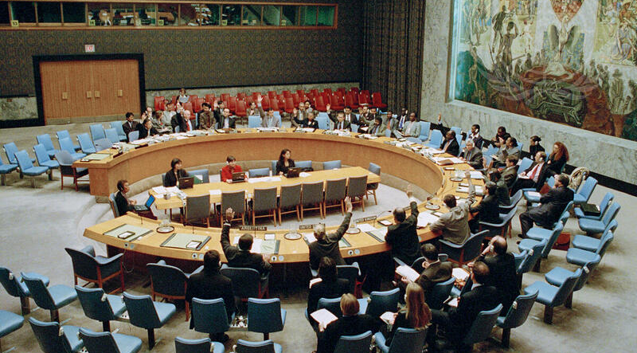
Resolusjon 1325 om kvinner, fred og sikkerhet
UN Photo

Slide 5
Hva sier Resolusjon 1325?
Anerkjenner kvinners viktige roller og bidrag til konfliktforebygging, konfliktløsning og fredsbygging – kvinner som aktører, ikke bare offer
Kvinner skal inkluderes i alle beslutningsprosesser om internasjonal fred og sikkerhet – på alle nivå
Også nasjonalt (forsvar, politi, relevante departement)
Særlig aktuelt i 2026: Totalforsvarsåret – «alle skal med»
Anvendelse av kjønnsperspektiv på konfliktanalyser, behovsanalyser, planlegging av fredsoperasjon osv.
Utnevne flere kvinner som fredsmeklere, spesialutsendinger, ledere for freds- operasjoner osv.
Forebygge og bekjempe konfliktrelatert seksuell vold – bekjempe straffefrihet for denne typen vold

Slide 6
Oppfølging
FNs sikkerhetsråd har vedtatt totalt 10 resolusjoner på ‘Kvinner, fred og sikkerhet – veletablert normativt rammeverk
115 land har utviklet nasjonale handlingsplaner – flere under utarbeidelse
WPS Focal Points Network – 107 medlemsland
Et stort antall regionale organisasjoner har egne handlingsplaner og strategier
Prioritert tema/agenda i utenrikspolitikken til land som Norge
Inkludert da Norge var medlem av FNs sikkerhetsråd 2021-2022

Slide 7
Globale tilbakeslag - kvinner, fred og sikkerhet
Eksempler på tilbakeslag:
Sterk økning i væpnede konflikter globalt – vi feiler med konfliktløsning
2024: mer enn 676 millioner kvinner og jenter lever i nærheten av/innenfor en radius på 50 km fra dødelig konflikt
En økning på 45% fra 2013
Handlingspunkt i fredsavtaler som berører kvinner/likestilling spesifikt økte fra 12% til 31% i perioden 2000-2020
2023: nedgang til 26%
2024: FN verifiserte mer enn 4 600 tilfeller av konfliktrelatert seksuell – en økning på 87% fra 2022

Slide 8
Kvinners deltakelse i fredsprosesser
Tall for 2024:
Forhandlere: 7% - globalt gjennomsnitt
Meklere: 14%
Underskrivere: 20%
Colombia og Filippinene er unntakene som bidrar til å dra tallene opp – og dermed også maskere hvor ille det egentlig står til i andre prosesser
Ingen av fredsavtalene inngått i 2023 hadde kvinneorganisasjoner representert

Slide 9
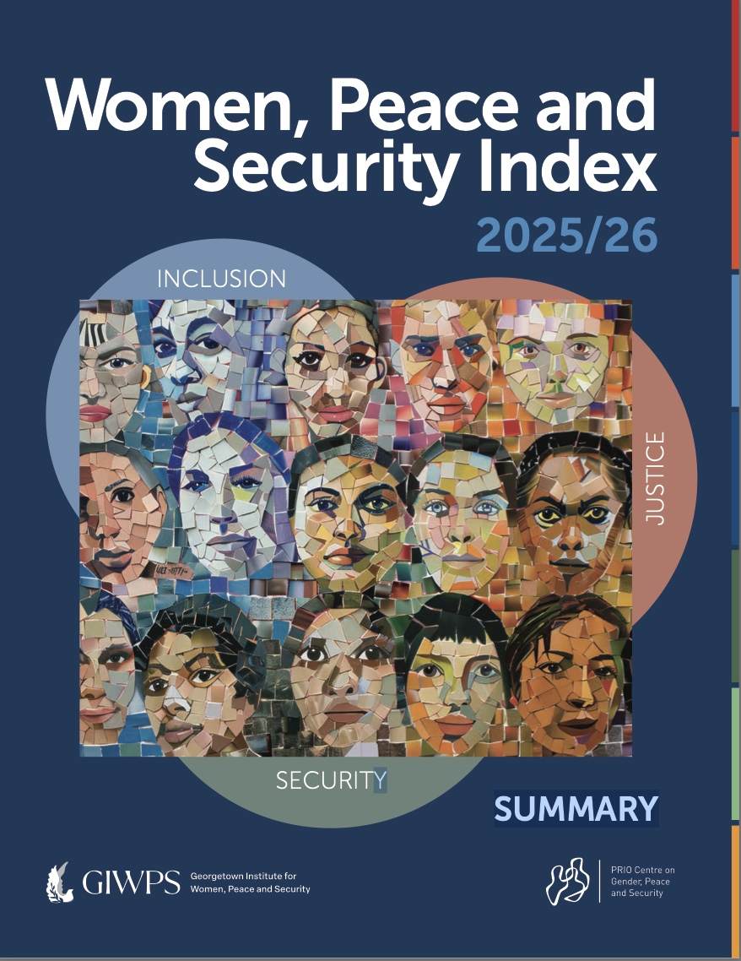
Women, Peace and Security Index: Hva viser den?
Rangering av 181 land etter hvordan de ‘leverer’ på KFS – tre dimensjoner: inkludering, rettigheter og sikkerhet
Klar sammenheng mellom ivaretakelse av kvinners rettigheter/status og fred, demokrati og økonomisk velstand
Vi har sett en gradvis positiv utvikling siden den første indeksen i 2017
De siste par årene har utviklingen flatet ut/stoppet opp
Startet under pandemien
Samarbeid mellom Georgetown Institute for Women, Peace and Security (GIWPS) og PRIO GPS Centre – finansiert av norsk UD.
https://giwps.georgetown.edu/the-index/

Slide 10
Hva kan og bør gjøres fra Norges side?
Norge har status internasjonalt som foregangsland på kvinners rettigheter og ‘Kvinner, fred og sikkerhet’
‘Trykket’ må holdes oppe – fortsatt prioritet i norsk utenriks- og sikkerhetspolitikk
Må både snakkes om og følges opp med konkrete tiltak og bevilgninger
Integreres i analyser og programplanlegging (f.eks Ukraina)
Bekjempe tendenser til ‘vikeplikt’ – «dette må vente til senere»
Videreføre den lange tradisjonen med å samarbeide tett med sivilsamfunnsorganisasjoner – både nasjonalt og internasjonalt
Og kanskje særlig lokalt i land der vi er engasjert

